Slide 1

|
“PROPUESTA PARA LA GESTIÓN DE SERVICIOS TI DE LOS LABORATORIOS GENERALES DEL DEPARTAMENTO DE CIENCIAS DE LA COMPUTACIÓN, APLICANDO ITIL V3”
LORENA LLUMIQUINGA
ANDRÉS NECPAS
Notes:
LORENA LLUMIQUINGA
ANDRÉS NECPAS

Slide 2
AGENDA
TEMA
INTRODUCCIÓN
JUSTIFICACIÓN
OBJETIVO GENERAL
OBJETIVOS ESPECÍFICOS
GLOSARIO
MARCO TEÓRICO
ANÁLISIS DE LA SITUACIÓN ACTUAL PARA LA GESTIÓN DE SERVICIOS TI DE LOS LABORATORIOS GENERALES DEL DECC
PROPUESTA DE LA GESTIÓN DE SERVICIOS TI MEDIANTE UN SERVICE DESK BASADO EN ITIL V3 PARA LOS LABORATORIOS GENERALES DEL DECC.
CONCLUSIONES Y RECOMENDACIONES
BIBLIOGRAFÍA

Slide 3
TEMA
“PROPUESTA PARA LA GESTIÓN DE SERVICIOS TI DE LOS LABORATORIOS GENERALES DEL DEPARTAMENTO DE CIENCIAS DE LA COMPUTACIÓN, APLICANDO ITIL V3”

Slide 4
INTRODUCCIÓN
El nivel de dependencia tecnológica de las organizaciones es cada vez mayor es por esto que trabajan día a día buscando mejorar la tecnología que faciliten la ejecución de tareas a sus usuarios, el uso de la tecnología involucra incidentes y problemas que deben ser resueltos inmediatamente, reduciendo riesgos que afecten la calidad del servicio mediante el uso de diferentes marcos de trabajo con las mejores prácticas una de ellas y la más usada a nivel mundial para la gestión de servicios TI es Information Technology Infrastructure Library (ITIL)

Slide 5
JUSTIFICACIÓN
El presente proyecto nace con la idea de mejorar la gestión de los servicios TI de los Laboratorios Generales del DECC para brindar servicios de calidad a estudiantes y docentes permitiendo que realicen sus prácticas académicas e investigativas de una manera efectiva.
Es importante indicar que este proyecto tambien colabora con la preparación para la acreditación de la carrera de Ingeniería en Sistemas ya que se enfoca principalmente en reconocer las fortalezas y mejorar los procesos que apoyen al desarrollo de las carreras y programas.

Slide 6
OBJETIVO GENERAL
Elaborar una propuesta que permita mejorar la Gestión de los Servicios TI mediante la creación de un Service Desk para los Laboratorios Generales del Departamento de Ciencias de la Computación de la ESPE, aplicando ITIL V3

Slide 7
OBJETIVOS ESPECÍFICOS
Realizar un análisis de la situación actual de los servicios TI de los Laboratorios Generales.
Analizar los requerimientos y necesidades de los clientes y usuarios
Determinar los recursos y capacidades necesarias para la gestión de los servicios.
Elaborar el diseño de un Service Desk para la propuesta de la gestión de servicios creando nuevos servicios o modificando los existentes, cumpliendo los requerimientos del cliente, las necesidades del mercado y estándares de la calidad adoptados en ITIL, los cuales ayuden a ofrecer un mejor servicio.
Especificar los requerimientos de una herramienta basada en ITIL que gestione de una forma efectiva los servicios que ofrecerá el Service Desk de los Laboratorios Generales del DECC.

Slide 8
GLOSARIO
ITIL : Biblioteca de Infraestructura de Tecnologías de Información
TICs : Tecnologías de Información y la Comunicación
Service Desk : Punto único de contacto entre el proveedor de servicios y los usuarios.
Servicio : Una forma de proporcionar valor a los clientes facilitando los resultados que los clientes quieren alcanzar.
Incidente: Interrupción no planificada de un servicio de TI o una reducción de la calidad de un servicio de TI.
Problema: La causa de uno o más incidentes. La causa no suele ser conocida en el momento en que se crea un registro de problema y el proceso de gestión de problemas es responsable de investigar más a fondo.

Slide 9
GLOSARIO
Usuario : Persona que usa el servicio de TI en su labor cotidiana.
Cliente : Persona que recibe bienes o servicios.
Prioridad : Categoría usada para identificar la importancia de un incidente, un problema o un cambio. La prioridad se basa en el impacto y urgencia.
Impacto : Una medida del efecto del incidente un problema o un cambio sobre los procesos del negocio.
Proceso: Conjunto estructurado de actividades diseñadas para conseguir un objetivo específico.
Procedimiento: Un documento que contiene los pasos que especifica como ejecutar una actividad. Los procedimientos son definidos como parte de los procesos.

Slide 10

¿Qué es ITIL?
Se define como una biblioteca que documenta las Buenas Prácticas de la Gestión de Servicios de TI
Es el estándar “de facto” reconocido a nivel mundial para la Administración de Servicios de TI.

Slide 11
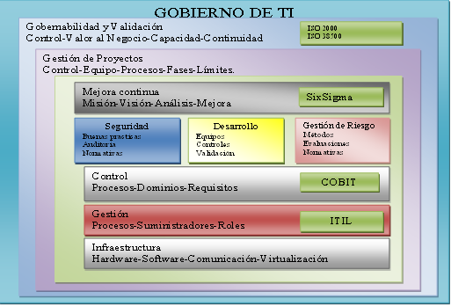
  GOBIERNO TI
Es el marco que permite definir responsabilidades y tomar decisiones correctas para impulsar los comportamientos deseables en el uso de la TI en las organizaciones.
Notes:
Para una buena gestión de este servicio TI se debe:
Determinar los requerimientos del cliente.
Establecer la capacidad y recursos necesarios para la prestación del servicio.
Especificar los niveles de calidad del servicio.
Controlar la prestación del servicio.
Precisar mecanismos de mejora y evolución del servicio.

Slide 12
BENEFICIOS DE ITIL
Dirige los servicios de TI con los requerimientos actuales de la organización y de sus clientes.
Aumenta la rentabilidad y eficacia de los servicios TI.
Sirve de guía para los procesos
Aumenta la satisfacción del cliente ofreciendo mayor calidad en el servicio.
Alinea la tecnología al negocio por medio de una gestión del servicio TI basada en procesos.
Notes:
Construcción matriz RACI
Para construir un cuadro RACI se debe:
Especificar las actividades del proceso
Identificar y definir los roles funcionales
Dirigir reuniones y asignar códigos RACI
Identificar brechas o superposiciones
Verificar que las asignaciones se sigan
Distribuir cuadros e incorporar retroalimentación
El principal inconveniente del modelo RACI es cuando existe más de una persona a quien auditar se puede decir que ninguna persona es responsable, la delegación de responsabilidades no tiene la autoridad necesaria, hay que centrarse en asociar procesos y actividades con departamentos, la división o combinación incorrecta de funciones, agendas u objetivos causa conflicto.

Slide 13
CICLO DE VIDA DE LOS SERVICIOS
Notes:
Estrategia del Servicio: transforma la gestión de servicios en un activo estratégico.
Diseño del Servicio: diseña nuevos o modifica los servicios existentes.
Transición del Servicio: implementa, supervisa y brinda soporte al proceso del nuevo cambio.
Operación del Servicio: coordina y lleva a cabo las actividades y procesos necesarios para brindar un servicio de calidad.
Mejora Continua del Servicio: alinea constantemente los procesos, implementando mejoras a los servicios.

Slide 14
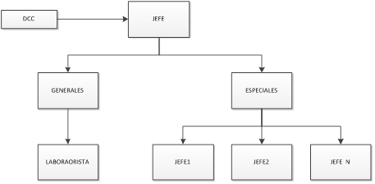
ANÁLISIS DE LA SITUACIÓN ACTUAL PARA LA GESTIÓN DE SERVICIOS TI DE LOS LABORATORIOS GENERALES DEL DECC
ORGANIGRAMA DE LOS LABORATORIOS GENERALES DEL DECC

Slide 15
RESPONSABLES DE LOS LABORATORIOS GENERALES DEL DECC
Actualmente el personal que labora en los laboratorios esta conformado por siete personas, incluido el jefe de los laboratorios las cuales se distribuyen de la siguiente forma:
• Horario de mañana 4 laboratoristas
• Horario de la tarde 2 laboratoristas
Nombre | Cargo.
Jefe de los laboratorios | Responsable del bien
Laboratoristas | Apoyo administrativo
Notes:
Se evidenció la falta de personal en los laboratorios en el horario de las tardes, por que dos laboratoristas no son suficientes para mantener control total de los 24 laboratorios generales.

Slide 16
PROCESO GESTIÓN DE LABORATORIOS
OBJETIVO
  Cumplir con las prácticas académicas mediante la asignación del laboratorio y equipo de apoyo académico a los docentes y usuarios que lo soliciten.
ALCANCE
  Inicia con la gestión académica en el laboratorio y finaliza con la logística y mantenimiento de los laboratorios.

Slide 17
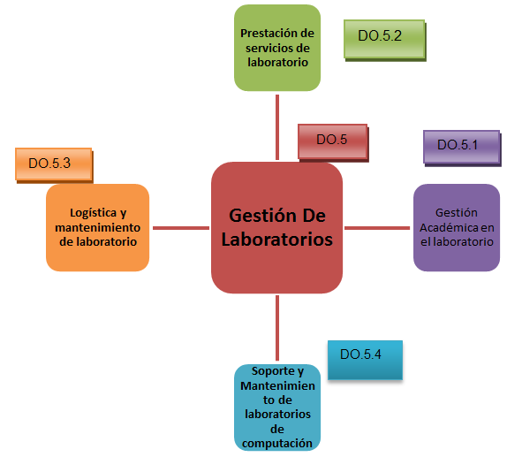
Procesos de los Laboratorios Generales del DECC
Área | Responsable
D0.5 | Jefe de los laboratorios
D0.5.1 | Jefe de los laboratorios
D0.5.2 | Laboratoristas
D0.5.3 | Laboratoristas
D0.5.4 | Laboratoristas
Análisis de la situación actual de los laboratorios del DECC

Slide 18
PROPUESTA DE LA GESTIÓN DE SERVICIOS TI MEDIANTE UN SERVICE DESK BASADO EN ITIL V3 PARA LOS LABORATORIOS GENERALES DEL DECC.

Slide 19
  Desarrollo de la Estrategia y Diseño de los Servicios del Service Desk
Estrategia de Servicio
  Tomando en cuenta el ciclo de vida de ITIL V3 se inicia con la fase de la estrategia del servicio, donde se define por completo un conjunto de reglas que aseguran una decisión optima y especifica de los objetivos, expectativas de desempeño para los servicios TI que ofrecerá los laboratorios , asegurando la efectividad operativa y el rendimiento a través de la creación de un Service Desk de manera que se consolide en un pilar fundamental para ofrecer servicios de calidad a la Comunidad Politécnica

Slide 20
PORTAFOLIO DE SERVICIOS
    Mantenimiento Preventivo y Correctivo.
    Instalación de aplicativos básicos y específicos
    Acceso a internet
    Servicio de acceso inalámbrico a Internet
    Impresión y Copiado
    Préstamo de laboratorios para los alumnos
    Asignación de los laboratorios para actividades académicas y cursos de capacitación
    Soporte Técnico

Slide 21
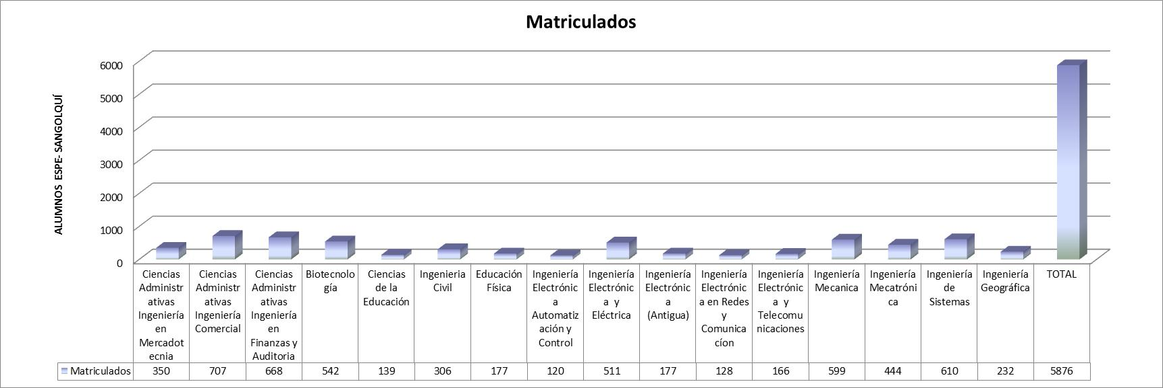
Análisis de la Demanda
Docentes por Carreras de la ESPE- Sangolquí
Estudiantes por carreras ESPE - Sangolquí

Slide 22

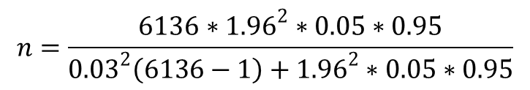
Cálculo de la muestra
$$n=\frac{6136∗{1.96}^{2}∗0.05∗0.95}{{0.03}^{2}\left(6136−1\right)+{1.96}^{2}∗0.05∗0.95}$$
Demanda de Servicios
Resultado de encuestas de servicios realizadas a docentes y alumnos

Slide 23
DISEÑO DEL SERVICIO
La siguiente fase del ciclo de vida de ITIL V3 es la del diseño del servicio, donde se diseñan nuevos servicios y se mejoran los existentes, además de crear documentos y políticas informáticas para el diseño adecuado de los servicios TI y soluciones que permitan cumplir los objetivos presentes y futuros del Service Desk.
Incluye los cambios y mejoras necesarias para mantener e incrementar el valor del servicio para los clientes, durante todo el ciclo de vida de los servicios, cumpliendo los niveles de servicio estableciendo estándares y regularizaciones.

Slide 24
DISEÑO DEL SERVICE DESK DE LOS LABORATORIOS GENERALES DEL DECC

Slide 25
CRITERIOS DE DISEÑO DE UN SERVICE DESK
Objetivos de negocio.
Niveles y la calidad de la gestión de la información requerida.
Capacidad de los laboratorios
Políticas de los laboratorios.
Número de clientes a cubrir.
Horario laboral
Rango, número y tipo de aplicaciones a soportar.
Requerimientos del negocio generales
Infraestructura de red
Nivel de habilidad de los clientes, los empleados y de los usuarios.
Número de empleados
Dependencias de terceras partes

Slide 26
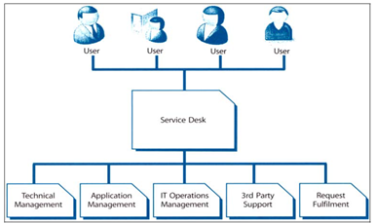
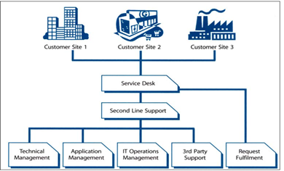
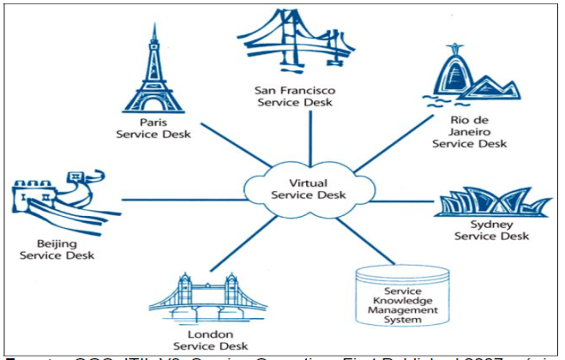
OPCIONES PARA LA SELECCIÓN DEL SERVICE DESK APROPIADO PARA LOS LABORATORIOS GENERALES DEL DECC
Service Desk Local
      Service Desk Centralizado
Service Desk Virtual
Notes:
4.2.1.1 Service Desk Local
Se encuentra físicamente cerca de los usuarios por lo que formar parte de la misma ubicación.
• Creado para sobrellevar las necesidades locales del negocio.
• El soporte esta ubicado y se brinda usualmente en el mismo lugar
•.
Service Desk Centralizado
El contacto con los usuarios se lo realiza mediante una sola estructura, entre los beneficios se pueden mencionar costos bajos y optimización de los recursos
Service Desk Virtual
Pueden estar ubicados en diferentes lugares geográficos como por ejemplo en varios continentes. El Service Desk virtual permite aprovechar cada uno de los recursos en el momento que sea necesario.
Centraliza la información
Evita duplicación de información
Se brinda un "servicio local" sin caer en costos adicionales.
Calidad del servicio consistente.

Slide 27
DISEÑO DE LA ESTRUCTURA DEL SERVICE DESK DE LOS LABORATORIOS GENERALES DEL DECC

Slide 28
ROLES Y RESPONSABILIDADES
Es fundamental establecer las diferentes responsabilidades que debe cumplir el personal en cada actividad durante el proceso de la gestión de incidentes, gestión de cambios y gestión de problemas, para lo que es necesario definir una herramienta útil y sencilla como la matriz RACI.
Abreviatura | Descripción
R | Responsable
 | Encargado de llevar a cabo una tarea determinada
A | Aprobador
 | Encargado de la realizar las pruebas necesarias del trabajo finalizado
C | Consultado
 | Encargado de emitir opinión o consejo. A pesar de no encontrarse implicado directamente en la ejecución del proceso
I | Informado
 | Recibe información sobre el avance del trabajo y resultado
Tabla: Matriz de Gestión de Incidentes, Gestión de Cambios y Gestión de Problemas

Slide 29
PERFIL DE LOS RECURSOS HUMANOS DEL SERVICE DESK
Es de gran importancia definir el perfil adecuado para el personal que formará parte del Service Desk para garantizar el éxito en el desempeño de sus funciones, se tomará en cuenta ciertos parámetros como: el nivel de estudios, experiencia y competencias personales.
Tablas: Especificación de perfil del recurso humano del Service Desk.

Slide 30
CARACTERISTICAS DEL SOFTWARE
Construida con base a la guía de ITIL V3
Es necesario que permita acceder a la información en forma fácil y en tiempo real
Es importante que sea flexible, escalable y modular
Debe permitir incorporar procesos y reglas de negocio
Basada en roles
Compatible con sistemas operativos Linux
Procesos de escalado de incidentes automatizados.
Fácil generación de informes de gestión de procesos en tiempo real
Debe contar con un repositorio para la base de datos de conocimiento.
FUNCIONES QUE DEBE CUMPLIR EL SOFTWARE
Notes:
FUNCIONES QUE DEBE CUMPLIR EL SOFTWARE

Slide 31
FORMATOS PARA LA GESTIÓN DE LOS LABORATORIOS GENERALES DEL DECC
SLA
OLA
Formato solicitud de cambios
Formato mantenimiento preventivo
Formato registro de uso de los Laboratorios

Slide 32
CONCLUSIONES
El objetivo general del proyecto ha sido cumplido, mediante el análisis de la situación actual de los laboratorios, estrategia, diseño y rediseño de los servicios en base del estándar ITIL V3 para crear un Service Desk.
El estudio de mercado realizado a estudiantes y docentes de la ESPE, fue de gran trascendencia y permitió conocer la demanda del servicio, usuarios potenciales, capacidades y costos para la creación del Service Desk.
ITIL V3 es una guía completa, consistente y coherente de buenas prácticas para identificar y gestionar los procesos claves en una organización y permite alinear los servicios de TI con las necesidades de los usuarios.
ITIL V3 no es una metodología, es por esto que sus procesos pueden apoyarse en metodologías sin entrar en conflicto, metodologías tales como CMMI, COSO, SIX SIGMA, MOF,COBIT.
No se dictan cursos de certificación de ITIL en el la ESPE, para que los estudiantes de la ESPE se encuentren capacitados para diseñar y administrar procesos adecuados que brinden servicios de calidad en cualquier tipo de organización.

Slide 33
RECOMENDACIONES
Las organizaciones debería adoptar y adaptar ITILV3, para promover una gestión de servicios TI de calidad a costos razonables, priorizando la disponibilidad de los servicios a los usuarios.
Se debería realizar un convenio con la entidad a cargo de emitir certificaciones ITIL en el Ecuador para dictar cursos o seminarios a los estudiantes de la ESPE con el fin de capacitarlos en el diseño y administración de procesos de calidad.
Es importante que el personal de los Laboratorios tenga conocimiento acerca de ITIL V3 de manera que puedan aplicarlo y brindar un servicio de calidad.
La actual malla curricular de la carrera de ingeniería en sistemas debería profundizar en temas de Gestión de servicios mediante cursos o seminarios referentes a ITIL, considerando que ITIL se a convertido en un referente para la gestión de servicios TI en instituciones publicas y privadas a nivel nacional.
Se recomienda la adquisición de la herramienta para la gestión de servicios TI en base a las especificaciones necesarias enfocadas a ITIL V3 planteadas en este proyecto, permitiendo ofrecer un soporte efectivo y automatizado mediante el fácil acceso a la base del conocimiento y la generación de informes de la gestión de procesos en tiempo real.

Slide 34
BIBLIOGRAFÍA
Leio Van Selm,”Gestión de la calidad del Servicio”, Edición 2010
itSMF, “Fundamentos de Gestión de Servicios TI basados en ITIL”, Edición 2009.
Inform-IT, ”Diseño del Servicio basada en ITIL® V3 – Guía de Gestión”, Edición 2008
Gabriel Andrade M, Gerencia de servicios para procesos de tecnología ITSM-ITIL (Abril 2012), Fundamentos de ITIL
ITIL (Information Technology Infrastructure Library). Disponible en: http://www.tcm-ti.com/itil.html
ITIL. Disponible en: http://www.cursositil.com.ar/index.php/Sobre%20ITIL
ITIL Versión 3 Conjunto de Mejores Practicas Gestión de Servicios TI. Disponible en:
http://www.scribd.com/doc/46054639/Manual-Tecnico-ITIL-v3-EN-ESPANOL
Implementación de ITIL. Disponible en: http://itilunfv.net16.net/implementacion.php
Reglamentos de la ESPE. Disponible en: http://www.espe.edu.ec/portal/files/regres/reglamentos.html
Seguridades Físicas. Disponible en: http://www.wikilearning.com/curso_gratis/seguridad_fisica_como/9707-5

Slide 35
BIBLIOGRAFÍA
La función de Service Desk en ITIL. Disponible en: http://temariotic.wikidot.com/la-funcion-de-service-desk-en-itil
Curso de ITIL. Disponible en: http://wadooa.com/doku.php/itil
ITIL V3 Gestión de Servicios TI. Disponible en: http://itilv3.osiatis.es/itil.php
Service Tonic, Help Desk , Service Desk y Gestión de Servicios. Disponible en: http://servicetonic.wordpress.com/category/gestion-de-servicios/itil-v3/
Fundamentos de ITIL . Proceso de Gestión de Incidentes. Disponible en: http://www.scribd.com/doc/59081562/Trabajo-ITIL-Gestion-de-Incidentes-V3
KPIs ITIL - Diseño del Servicio, Disponible en:
http://wiki.es.it-processmaps.com/index.php/KPIs_ITIL_-_Dise%C3%B1o_del_Servicio
Overti.Que es un catálogo de servicios, Disponible en: http://www.overti.es/noticias-novedades/noticias-04-03-2010.aspx
Custmer Care Associates , Por qué implementar un Service Desk. Disponible en:
http://www.customercareassociates.com/index.php?option=com_content&view=article&id=42&Itemid=22
IT Process Maps. Matriz RACI de ITIL . Disponible en: http://es.it-processmaps.com/productos/itil-raci-matriz.html

